Slide 1
Kerk begroting 2024
Rethinking Mission

Slide 2
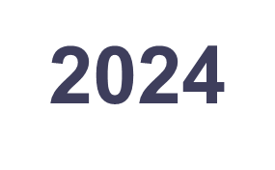

Slide 3
EINDE

